Slide 1

AWS雲端企業
馮治平
2016/10

Slide 2
Static Web on s3
http://docs.aws.amazon.com/AmazonS3/latest/dev/WebsiteHosting.html
靜態網頁只使用空間, 不需要 server side 程式處理可置放於 s3
Client-site script 的檔案可置放於 s3

Slide 3
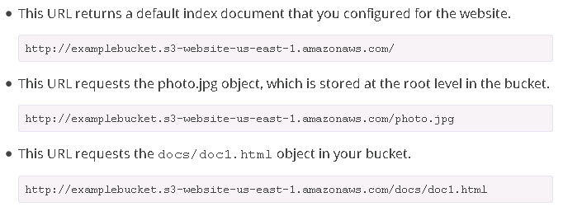
網頁相關
<bucket-name>.s3-website-<AWS-region>.amazonaws.com
bucket-name.s3-website-ap-northeast-1.amazonaws.com 為東京
http://docs.aws.amazon.com/AmazonS3/latest/dev/WebsiteEndpoints.html

Slide 4
設定 bucket 以符合網頁
http://docs.aws.amazon.com/AmazonS3/latest/dev/HowDoIWebsiteConfiguration.html
Index document
Error document
Redirects all requests
Advanced conditional redirects

Slide 5
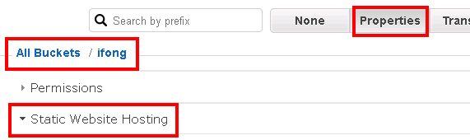
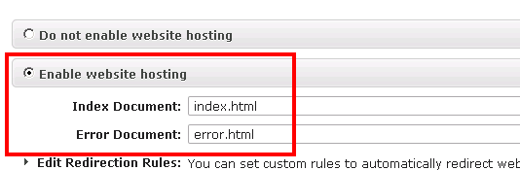
bucket static web hosting

Slide 6
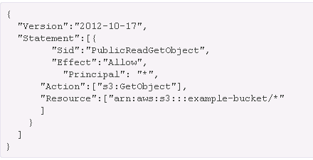
Bucket 許可權
http://docs.aws.amazon.com/AmazonS3/latest/dev/WebsiteAccessPermissionsReqd.html
可以直接設定 POLICY 或者在上傳使用 ACL

